Slide 1
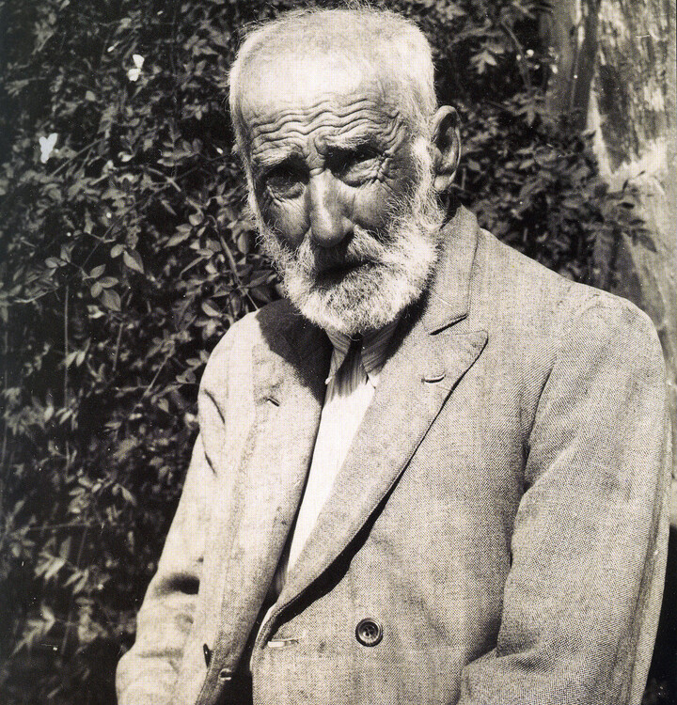
Τα σύμβολα στο έργο του Γιανούλη Χαλεπά
Γιανούλης Χαλεπάς
Πηγή: Γουλάκη-Βουτυρά, Α. (2022). Γιανούλης Χαλεπάς: Δούναι και Λαβείν. Αθήνα, Ελλάδα: Ίδρυμα Ωνάση.

Slide 2
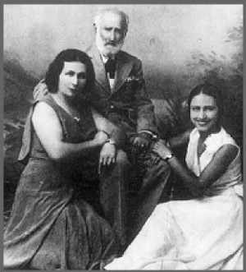
Φωτογραφικό υλικό από την ζωή του
Ο Γιανούλης με τις ανιψιές του Ειρήνη και Ευτυχία, μετά το 1930 (Αρχείο οικ. Β. Χαλεπά)
Πηγή: Γουλάκη-Βουτυρά, Α. (2022). Γιανούλης Χαλεπάς: Δούναι και Λαβείν. Αθήνα, Ελλάδα: Ίδρυμα Ωνάση.
Αυτοπροσωπογραφία του καλλιτέχνη, Γιανούλης Χαλεπάς,1931
Πηγή: Γουλάκη-Βουτυρά, Α. (2022). Γιανούλης Χαλεπάς: Δούναι και Λαβείν. Αθήνα, Ελλάδα: Ίδρυμα Ωνάση.

Slide 3
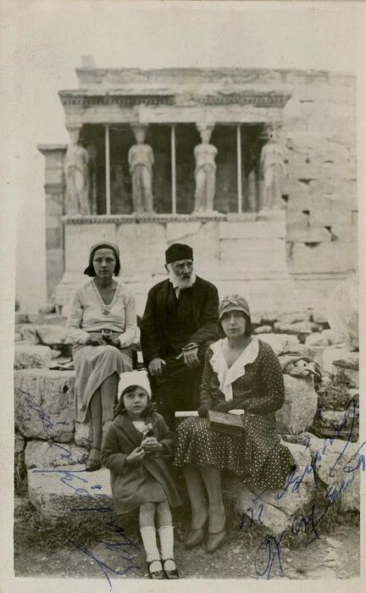
Φωτογραφικό υλικό από την ζωή του
Ο Γιαννούλης Χαλεπάς στην Ακρόπολη το 1930 με την Ειρήνη Χαλεπά, την αδελφή της, Μαριάνθη Κουβαρά, και τη μικρή Κατερίνα Χαλεπά. Δωρεά Μύρωνα Μπικάκη
Πηγή: https://www.lifo.gr/culture/eikastika/giannoylis-halepas-i-tragiki-zoi-toy-megalyteroy-ellina-glypti
[Ανακτήθηκε: 13/10/2022]
Ο Χαλεπάς ανάμεσα σε χορεύτριες, στην οικία της οδού Δαφνομήλη
Πηγή: https://www.lifo.gr/culture/eikastika/giannoylis-halepas-i-tragiki-zoi-toy-megalyteroy-ellina-glypti
[Ανακτήθηκε: 13/10/2022]

Slide 4
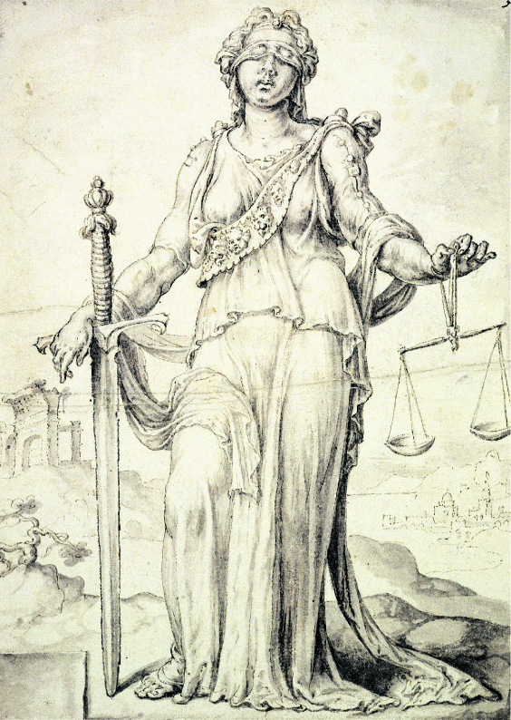
Σύμβολα
Justitia, Marten Van Heemskerk, 1556
Πηγή: https://en.wikipedia.org/wiki/Justice?fbclid=IwAR02OVyShCYHaLnDQGHCCH2gYlFyw377oD3BebtWMkMkFSFkAsYkp1gERLE#/media/File:Iustitia_van_Heemskerck.png
[Ανακτήθηκε: 12/10/2022]
Η ζυγαριά ως σύμβολο δικαιοσύνης
Πηγή: https://www.akessopoulos.gr/covid-19-%CE%B7-%CE%B5%CF%80%CE%B1%CE%BD%CE%B1%CE%BB%CE%B5%CE%B9%CF%84%CE%BF%CF%85%CF%81%CE%B3%CE%B9%CE%B1-%CE%B4%CE%B9%CE%BA%CE%B1%CF%83%CF%84%CE%B7%CF%81%CE%B9%CF%89%CE%BD/
[Ανακτήθηκε: 12/10/2022]

Slide 5
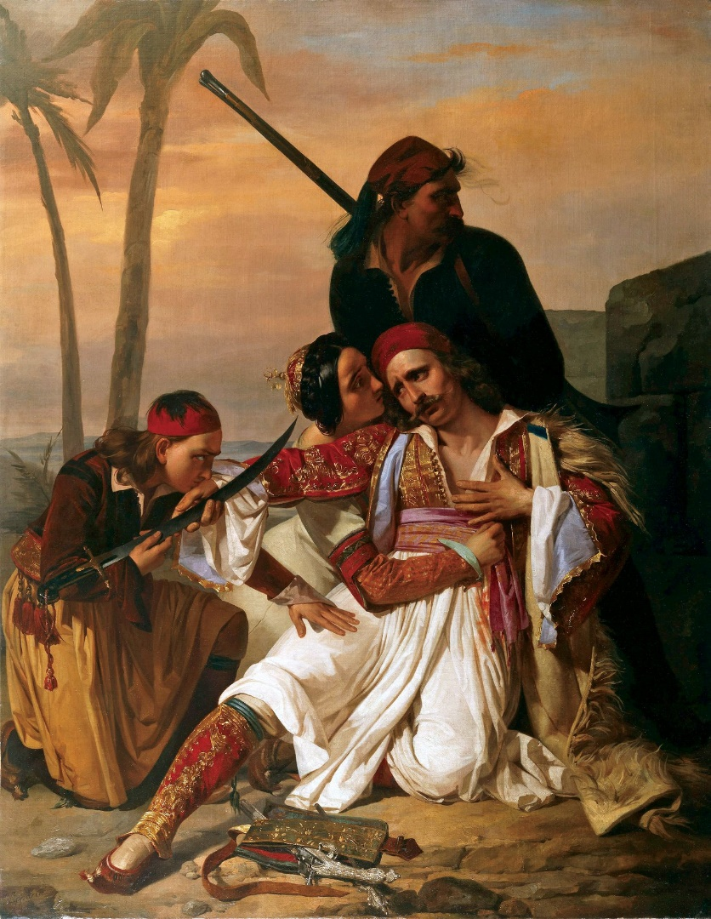
Σύμβολα
Η Ελευθερία οδηγεί τον λαό, Eugène Delacroix, 1830
Πηγή: https://www.wsj.com/articles/delacroix-beyond-the-famous-spectacles-1522418326
[Ανακτήθηκε: 10/10/2022]
Ο θάνατος του Λάμπρου Τζαβέλα, Ludovico Lipparini, 1840
Πηγή: https://www.facebook.com/313206468785315/photos/a.678736912232267/3629855687120360/?type=3
[Ανακτήθηκε: 10/10/2022]

Slide 6
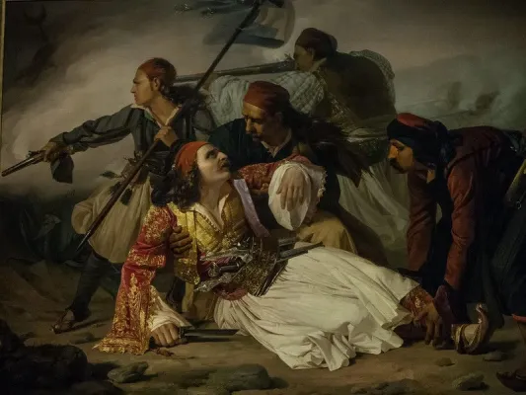
Σύμβολα
Στάση ως σύμβολο θρήνου
Pieta, Micheσώματος langelo, 1498-99
Πηγή:
https://en.wikipedia.org/wiki/Piet%C3%A0_(Michelangelo)#/media/File:Michelangelo's_Pieta_5450_cut_out_black.jpg
[Ανακτήθηκε: 13/10/2022]
Ο θάνατος του Μάρκου Μπότσαρη, Ludovico Liparini, 1841
Πηγή: https://www.mixanitouxronou.gr/istoriko-ntokoumento-afto-ine-to-voli-pou-skotose-sti-machi-ton-marko-botsari-giati-o-dionisios-solomos-iche-paromiasi-tin-kidia-tou-me-tin-tafi-tou-ektora-stin-tria/
[Ανακτήθηκε: 13/10/2022]

Slide 7
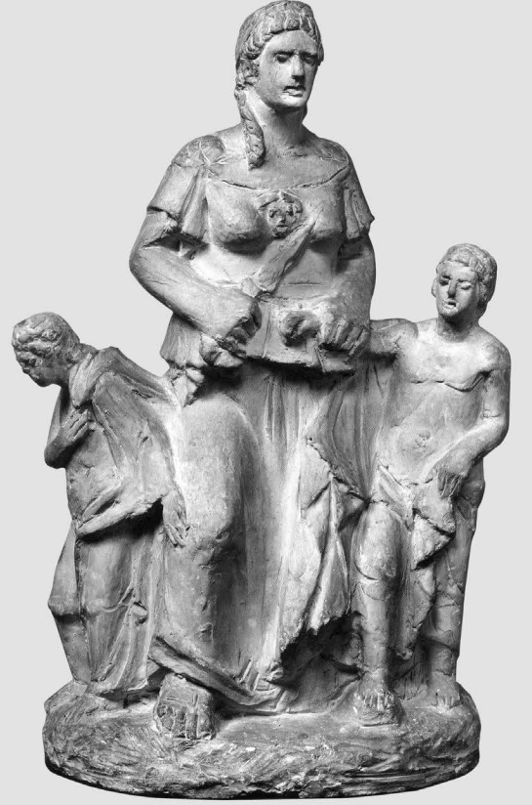
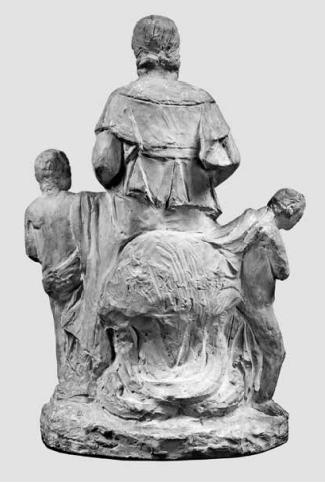
Σύμβολα- Η Μήδεια
Μήδεια II, Γιανούλης Χαλεπάς,1931 (οπίσθια όψη)
Πηγή: Γουλάκη-Βουτυρά, Α. (2022). Γιανούλης Χαλεπάς: Δούναι και Λαβείν. Αθήνα, Ελλάδα: Ίδρυμα Ωνάση.
Μήδεια II, Γιανούλης Χαλεπάς,1931
Πηγή: Γουλάκη-Βουτυρά, Α. (2022). Γιανούλης Χαλεπάς: Δούναι και Λαβείν. Αθήνα, Ελλάδα: Ίδρυμα Ωνάση.
Μήδεια I, Γιανούλης Χαλεπάς,1918
Πηγή: Γουλάκη-Βουτυρά, Α. (2022). Γιανούλης Χαλεπάς: Δούναι και Λαβείν. Αθήνα, Ελλάδα: Ίδρυμα Ωνάση.

Slide 8
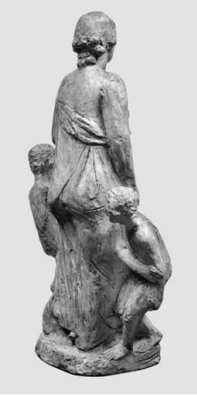
Σύμβολα- Η Μήδεια
Μήδεια III, Γιανούλης Χαλεπάς,1933 (πλάγια όψη)
Πηγή: Γουλάκη-Βουτυρά, Α. (2022). Γιανούλης Χαλεπάς: Δούναι και Λαβείν. Αθήνα, Ελλάδα: Ίδρυμα Ωνάση.
Μήδεια III, Γιανούλης Χαλεπάς,1933
Πηγή: Γουλάκη-Βουτυρά, Α. (2022). Γιανούλης Χαλεπάς: Δούναι και Λαβείν. Αθήνα, Ελλάδα: Ίδρυμα Ωνάση.

Slide 9
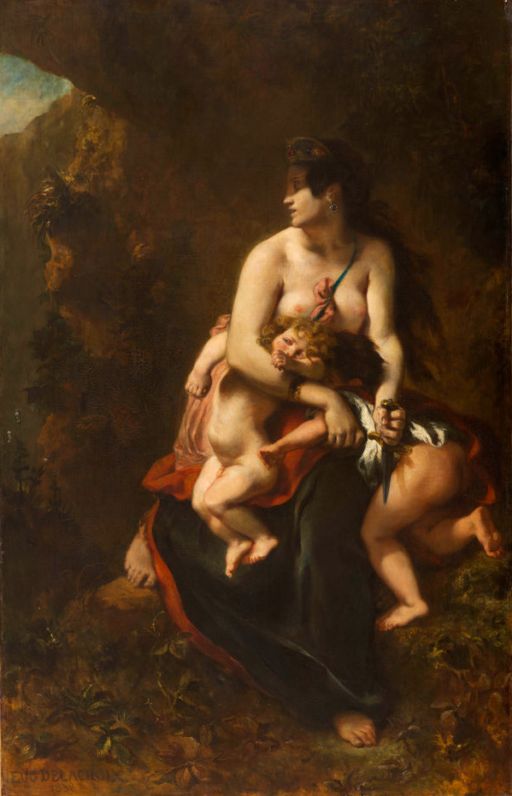
Σύμβολα- Η Μήδεια
Μήδεια, Eugène Delacroix, 1862
Πηγή: https://www.efsyn.gr/nisides/175044_o-romantikos-epanastatis-eygenios-ntelakroya
[Ανακτήθηκε: 13/10/2022]
Μήδεια I, Γιανούλης Χαλεπάς,1918
Πηγή: Γουλάκη-Βουτυρά, Α. (2022). Γιανούλης Χαλεπάς: Δούναι και Λαβείν. Αθήνα, Ελλάδα: Ίδρυμα Ωνάση.

Slide 10
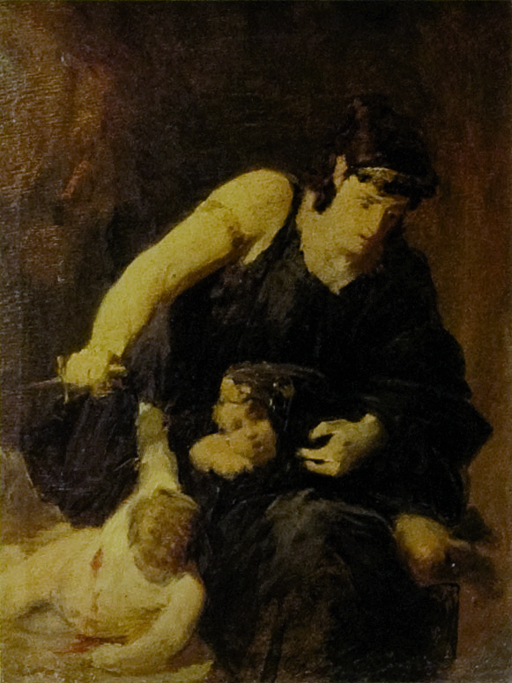
Σύμβολα- Η Μήδεια
Η Μήδεια σκοτώνει τα παιδιά της, Νικηφόρος Λύτρας, περ. 1860-1866
Πηγή: https://www.greek-language.gr/digitalResources/ancient_greek/history/art/page_195.html?prev=true
[Ανακτήθηκε: 13/10/2022]
Μήδεια I, Γιανούλης Χαλεπάς,1918
Πηγή: Γουλάκη-Βουτυρά, Α. (2022). Γιανούλης Χαλεπάς: Δούναι και Λαβείν. Αθήνα, Ελλάδα: Ίδρυμα Ωνάση.

Slide 11
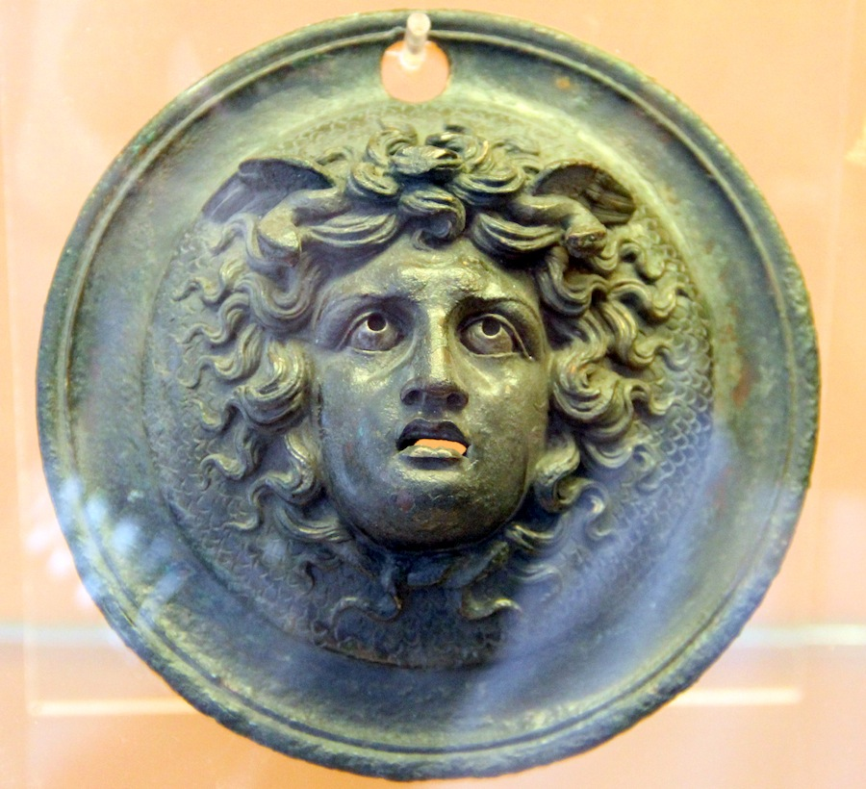
Σύμβολα- Το «γοργόνειο»
Αρχαϊκό Γοργόνειο (περί 580 π.Χ.), Ναός Αρτέμιδος, Κέρκυρα
Πηγή: https://el.wikipedia.org/wiki/%CE%9C%CE%AD%CE%B4%CE%BF%CF%85%CF%83%CE%B1_(%CE%BC%CF%85%CE%B8%CE%BF%CE%BB%CE%BF%CE%B3%CE%AF%CE%B1)#/media/%CE%91%CF%81%CF%87%CE%B5%CE%AF%CE%BF:Close_up_of_Gorgon_at_the_pediment_of_Artemis_temple_in_Corfu.jpg
[Ανακτήθηκε: 13/10/2022]
Κεφάλι Μέδουσας, Πομπηία.
Πηγή: https://el.wikipedia.org/wiki/%CE%9C%CE%AD%CE%B4%CE%BF%CF%85%CF%83%CE%B1_(%CE%BC%CF%85%CE%B8%CE%BF%CE%BB%CE%BF%CE%B3%CE%AF%CE%B1)#/media/%CE%91%CF%81%CF%87%CE%B5%CE%AF%CE%BF:M%C3%A9duse._D%C3%A9coration_de_porte.JPG
[Ανακτήθηκε: 13/10/2022]

Slide 12
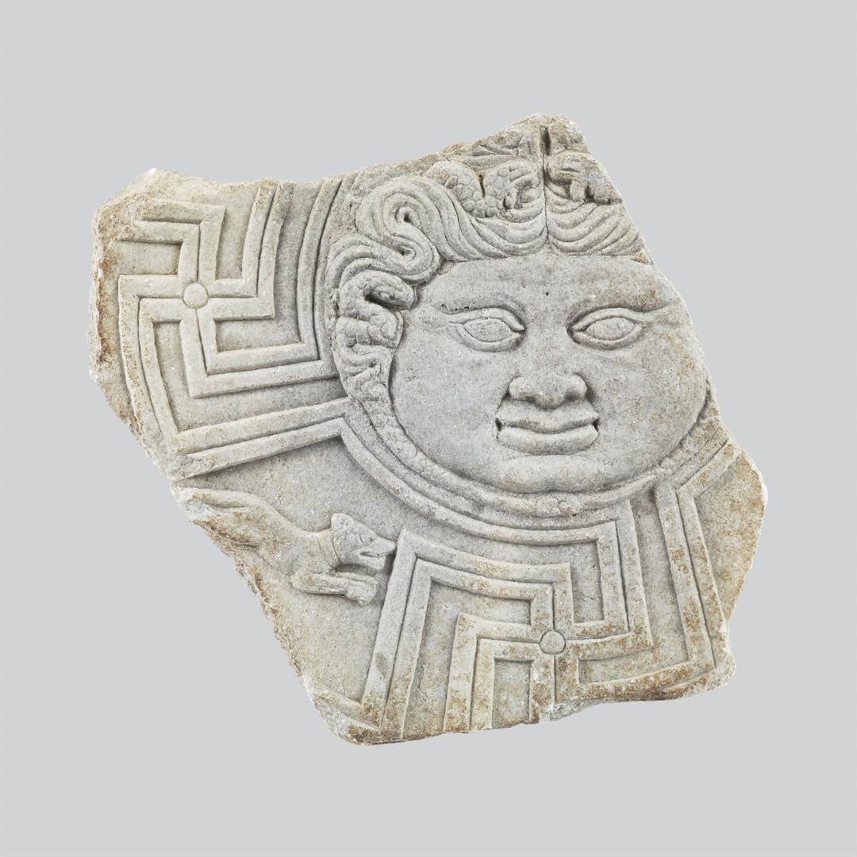
Σύμβολα- Το «γοργόνειο»
Αμφίγλυπο θωράκιο με παράσταση γοργονείου και σταυρού στην άλλη όψη, το οποίο ανακαλύφθηκε στο Λέχαιο της Κορινθίας, 1894
Πηγή: https://www.ebyzantinemuseum.gr/?i=bxm.el.exhibit&id=182 [Ανακτήθηκε: 13/10/2022]

Slide 13
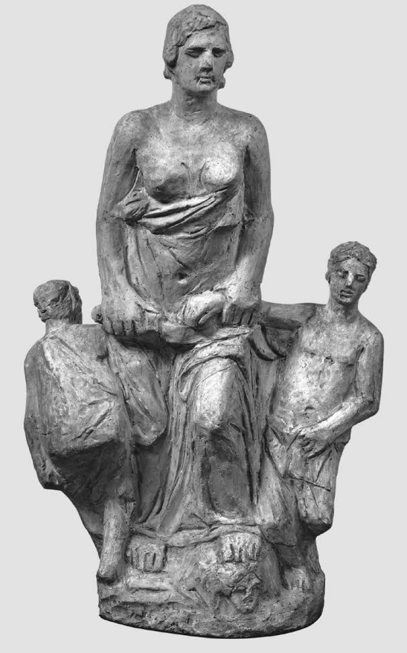
Το «γοργόνειο» στα έργα του Χαλεπά
Μήδεια III, Γιανούλης Χαλεπάς,1933
Πηγή: Γουλάκη-Βουτυρά, Α. (2022). Γιανούλης Χαλεπάς: Δούναι και Λαβείν. Αθήνα, Ελλάδα: Ίδρυμα Ωνάση.

Slide 14
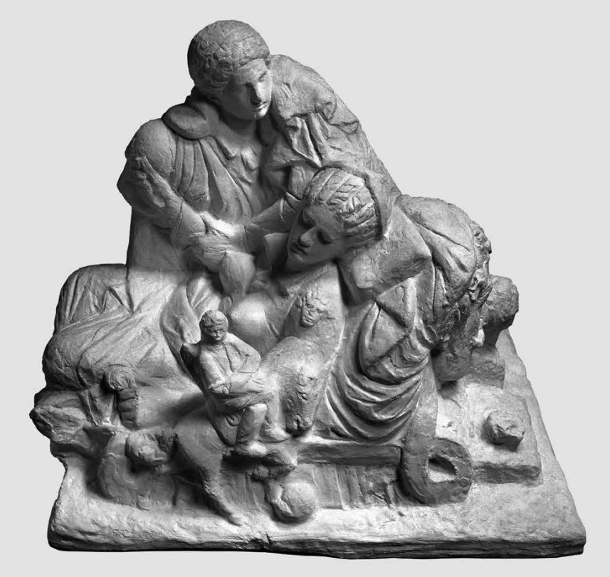
Το «γοργόνειο» στα έργα του Χαλεπά
Παραμύθι της Πεντάμορφης II, Γιανούλης Χαλεπάς,1918
Πηγή: Γουλάκη-Βουτυρά, Α. (2022). Γιανούλης Χαλεπάς: Δούναι και Λαβείν. Αθήνα, Ελλάδα: Ίδρυμα Ωνάση.

Slide 15
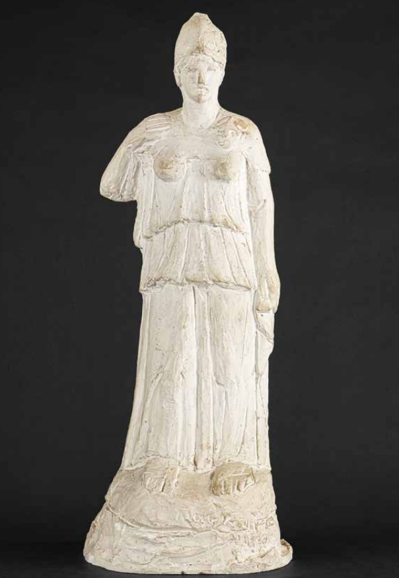
Το «γοργόνειο» στα έργα του Χαλεπά
Όρθια Αθηνά, Γιανούλης Χαλεπάς,1938
Πηγή: Γουλάκη-Βουτυρά, Α. (2022). Γιανούλης Χαλεπάς: Δούναι και Λαβείν. Αθήνα, Ελλάδα: Ίδρυμα Ωνάση.

Slide 16
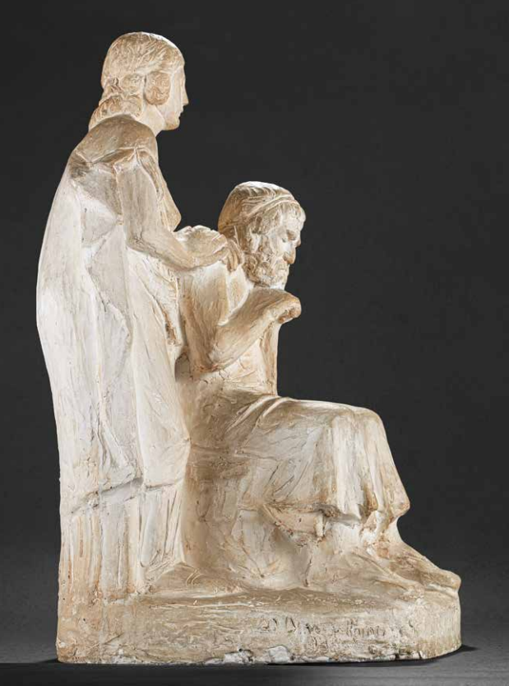
«Οιδίπους και Αντιγόνη»
Οιδίπους και Αντιγόνη, Γιανούλης Χαλεπάς,1930
Πηγή: Γουλάκη-Βουτυρά, Α. (2022). Γιανούλης Χαλεπάς: Δούναι και Λαβείν. Αθήνα, Ελλάδα: Ίδρυμα Ωνάση.
Οιδίπους και Αντιγόνη, Γιανούλης Χαλεπάς,1930 (πλάγια όψη)
Πηγή: Γουλάκη-Βουτυρά, Α. (2022). Γιανούλης Χαλεπάς: Δούναι και Λαβείν. Αθήνα, Ελλάδα: Ίδρυμα Ωνάση.

Slide 17
«Οιδίπους και Αντιγόνη»
Ο Γιαννούλης Χαλεπάς στην Ακρόπολη το 1930 με την Ειρήνη Χαλεπά, την αδελφή της, Μαριάνθη Κουβαρά, και τη μικρή Κατερίνα Χαλεπά. Δωρεά Μύρωνα Μπικάκη
Πηγή: https://www.lifo.gr/culture/eikastika/giannoylis-halepas-i-tragiki-zoi-toy-megalyteroy-ellina-glypti
[Ανακτήθηκε: 13/10/2022]

Slide 18
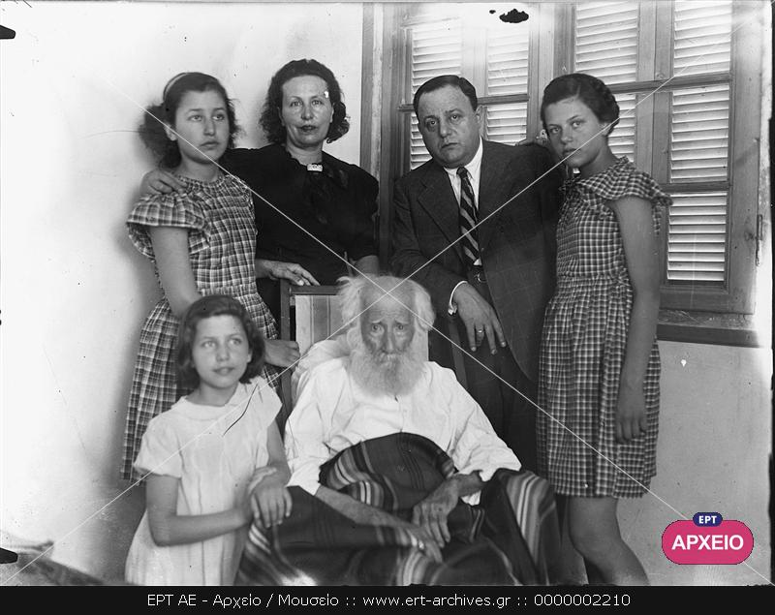
«Οιδίπους και Αντιγόνη»
Φωτογραφία του Γιανούλη Χαλεπά σε προχωρημένη ηλικία με την οικογένειά του
Πηγή: https://archive.ert.gr/2210/
[Ανακτήθηκε: 09/10/2022]

Slide 19
«Οιδίπους και Αντιγόνη»
Ο Γιανούλης με τις ανιψιές του, Ειρήνη και Ευτυχία, μετά το 1930 (Αρχείο οικ. Β. Χαλεπά)
Πηγή: Γουλάκη-Βουτυρά, Α. (2022). Γιανούλης Χαλεπάς: Δούναι και Λαβείν. Αθήνα, Ελλάδα: Ίδρυμα Ωνάση.

Slide 20
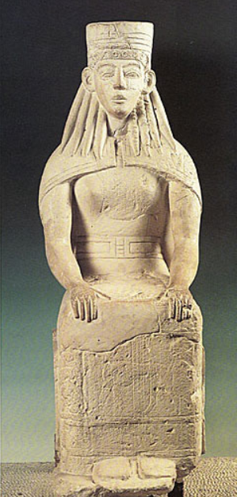
Καθιστή μορφή- ένδειξη κύρους, δύναμης, εξουσίας
Το σύνταγμα του Γενέλεω, περ. 560 π.Χ., Σάμος, Ηραίο Σάμου
Πηγή: http://users.sch.gr/ipap/Ellinikos%20Politismos/AR/Geneleo.htm?fbclid=IwAR0wEPM33USTuqrWQdZIb_YSGkf75g1Vy66L4-FUBLVH7qY3CRni8rpXMTA
[Ανακτήθηκε: 11/10/2022]
Καθήμενη «θεά» του Πρινιά, περ. 630 π.Χ.
Πηγή: http://archaeologia.eie.gr/archaeologia/gr/02_DELTIA/Korai.aspx?fbclid=IwAR02OVyShCYHaLnDQGHCCH2gYlFyw377oD3BebtWMkMkFSFkAsYkp1gERLE
[Ανακτήθηκε: 11/10/2022]

Slide 21
Καθιστή μορφή- ένδειξη κύρους, δύναμης, εξουσίας
Αναπαράσταση του χρυσελεφάντινου αγάλματος του Δία στην Ολυμπία
Πηγή:
https://arxaia-ellinika.blogspot.com/2013/03/agalma-tou-olympiou-dios.html
[Ανακτήθηκε: 12/10/2022]
Πηγή: https://popaganda.gr/art/simantikoteros-xaraktiras-kiklou-game-of-thrones/
[Ανακτήθηκε: 12/10/2022]

Slide 22
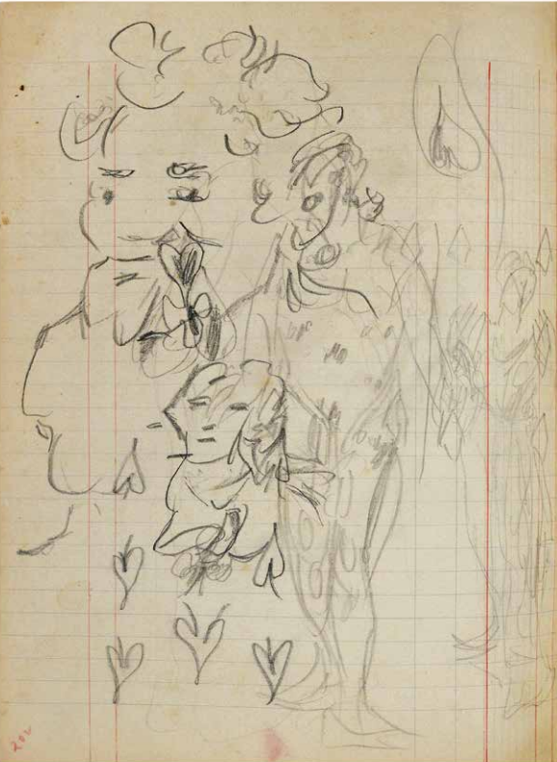
Σύμβολο-Τραπουλόχαρτα
Σχέδιο αριθ. 3 από τραπουλόχαρτα
Πηγή:
Calvo-Platero D., Ο γλυπτικός χώρος του Γιαννούλη Χαλεπά, (μτφ.) Χατζηδήμου Κ., Ράλλη Ι., Αθήνα 1979
Ο Σάτυρος, Κατάστιχο αρ. III
Πηγή:
Γουλάκη-Βουτυρά, Α. (2022). Γιανούλης Χαλεπάς: Δούναι και Λαβείν. Αθήνα, Ελλάδα: Ίδρυμα Ωνάση.

Slide 23
Σύμβολο-Τραπουλόχαρτα
Κατάστιχο αρ. IV
Πηγή: Γουλάκη-Βουτυρά, Α. (2022). Γιανούλης Χαλεπάς: Δούναι και Λαβείν. Αθήνα, Ελλάδα: Ίδρυμα Ωνάση.

